Slide 1
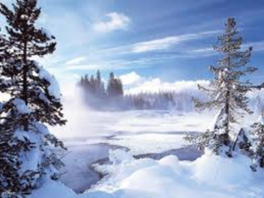
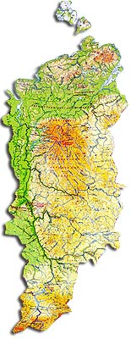
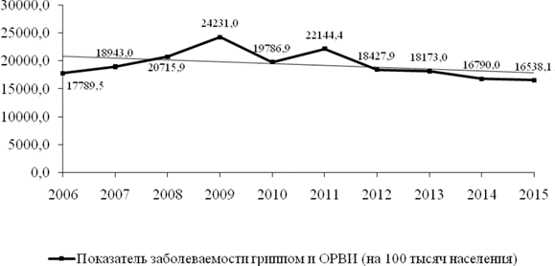
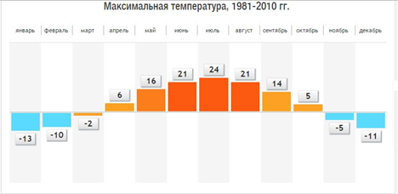
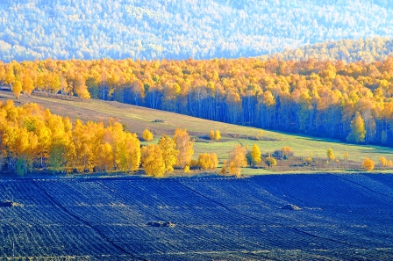
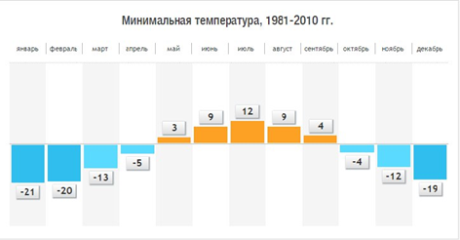
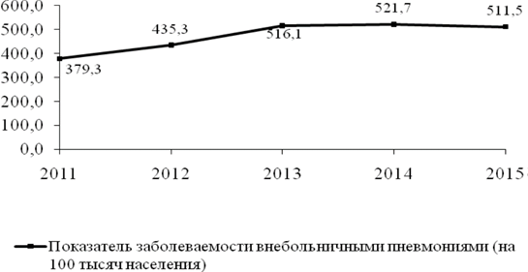
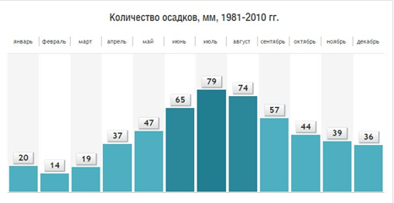
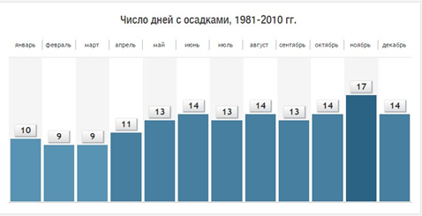
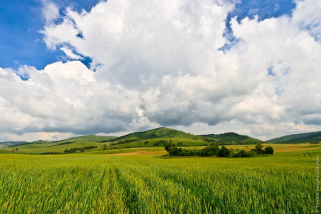
«Климатические особенности Красноярского края»
Цель работы: оценка климатических особенностей Красноярского края
Задачи: 1. Мониторинг климата за 10 лет.
2. Выявление заболеваний, связанных с климатическими особенностями края.
Погода — это многолетний режим погоды, одна из основных географических характеристик той или иной местности.
Это состояние атмосферы в данном месте в определенный момент времени или за ограниченный промежуток времени (сутки, месяц).
Климат-это многолетний режим погоды, одна из основных географических характеристик той или иной местности.
Климат Красноярского края резко континентальный, характерны сильные колебания температур воздуха в течение года. В связи с большой протяженностью края в меридиональном направлении климат очень неоднороден. Для центральных и южных районов края, где проживает основная масса населения, характерен континентальный климат с продолжительной зимой и коротким жарким летом.
На территории края выделяют 3 климатических пояса: арктический, субарктический и умеренный.
Средняя температура января от –30 до –36 °C на севере и Среднесибирском плоскогорье и от –18 до –22 °C в районах Енисейска, Красноярска и на юге. Лето в центральных районах умеренно теплое, на юге — теплое.
В Красноярском крае самыми распространенными инфекциями среди населения
являются грипп и острые респираторные вирусные инфекции (ОРВИ), доля которых в
общей структуре инфекционной заболеваемости составляет 86,1 %.
Динамика заболеваемости гриппом и ОРВИ населения Красноярского края,
2006-2015 гг
Динамика заболеваемости внебольничными пневмониями населения Красноярского края, 2011-2015 гг.
Список литературы:
http://forum-msk.org/
http://zdorovushko.ru/
http://www.vsluh.ru/
http://nsportal.ru/
http://www.medical-enc.ru/
Выполнили:студентки 302 группы фарм. факультета Бикулова А.В.,
Воробьева М.О., Синицына Д.О., Устьянцева И.В.
Руководитель: асс. кафедры гигиены КрасГМУ Бондарцева Г.Н.

